Slide 1
POLA PEMBINAAN OLIAMPADE SAINS & DEBAT BAHASA INGGRIS Univ. Kristen Satya Wacana
Oleh:
Yafet R. Rissy, SH., M.Si.,LLM
Pembantu Rektor III – UKSW
(disampaikan pada Rapat Bidang Kemahasiswaan Kopertis Wilayah VI, Semarang 5 Maret 2012)

Slide 2
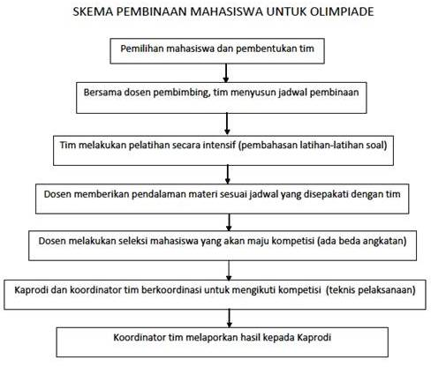

Slide 3
PELAKSANAAN PEMBINAAN OLIMPIADE MAHASISWA
Pembinaan dilaksanakan 2-3 bulan sebelum even olimpiade diselenggarakan (idealnya 1 tahun)
Tim Olimpade dipilih dari mahasiswa dengan IPK > 3,00 dari berbagai angkatan (4 angkatan aktif) dan ditunjuk 1 mahasiswa koordinator

Slide 4
PELAKSANAAN PEMBINAAN OLIMPIADE MAHASISWA
Pembinaan dilaksanakan minimal 1 minggu sekali dengan mekanisme tim mengerjakan latihan - latihan soal dan berdiskusi untuk pembahasannya
Dosen memberikan pendalaman materi kepada tim sesuai materi dan jadwal yang disepakati

Slide 5
PELAKSANAAN PEMBINAAN OLIMPIADE MAHASISWA
Pemilihan mahasiswa yang maju olimpiade berdasarkan hasil pembinaan dan diusahakan ada beda angkatan (untuk regenerasi)
Koordinator tim olimpade berkoordinasi dengan Kaprodi untuk mengikuti Pelaksanaan olimpiade mahasiswa
Tim melaporkan ke PR III
Kantor PR III memfasilitasi partisipasi peserta dan tim olimpiade (surat tugas, biaya pelatihan, transportasi, hotel, uang saku)

Slide 6
PEMBINAAN LOMBA DEBAT BAHASA INGGRIS
EDS ( English Debating Society) adalah kelompok minat dibawah Senat Mahasiswa Fakultas Bahasa dan Sastra (FBS) UKSW.

Slide 7
Seleksi Awal
Diadakan internal competion antar anggota EDS untuk mencari peserta terbaik untuk dikirim ke lomba.
Proses ini berlangsung selama 2 minggu dengan intensitas pertemuan 6 – 7 kali proses seleksi debat.
Dalam proses ini juga mengajak senior EDS, baik yang sudah lulus maupun mahasiswa senior.

Slide 8
Tahap Persiapan
Membentuk tim yang terdiri dari 3 debaters dan 1 adjudicator: Dilaksanakan selama 1 (satu) bulan penuh bagi seluruh peserta EDS.
Melakukan research matter yang berhubungan dengan materi atas motion (mosi) yang disiapkan oleh A-core (juri inti) dari lomba.

Slide 9
Tahap Persiapan
Intensice debate practice (latihan debat yang intensif) dilakukan agar tim bisa lebih menguasai materi.
Sparing debate practice (berlatih debat) dengan universitas di sekitar UKSW (biasanya, UNDIP dan UNES) untuk mempersiapkan peserta debat agar lebih matang, juga untuk membangun komunikasi antar komunitas debat di Jawa Tengah.

Slide 10
Tahap Pendelegasian
Debaters dan adjudicators akan mengikuti babak pra eliminasi sebanyak 6 round.
Jika tidak lolos babak pre eliminasi, diharapkan menonton babak eliminasi untuk menambah wawasan tentang motion yang diperdebatkan.

Slide 11
Peran kantor PR III
Tim melaporkan ke PR III
Kantor PR III memfasilitasi partisipasi peserta dan tim olimpiade (surat tugas, biaya pelatihan, transportasi, hotel, uang saku)

Slide 12
Terima Kasih

